Slide 1
Match The Tiles
Inteligência Artificial
Mariana Ramos
Pedro Ferreira
Pedro Ponte
Grupo 39

Slide 2


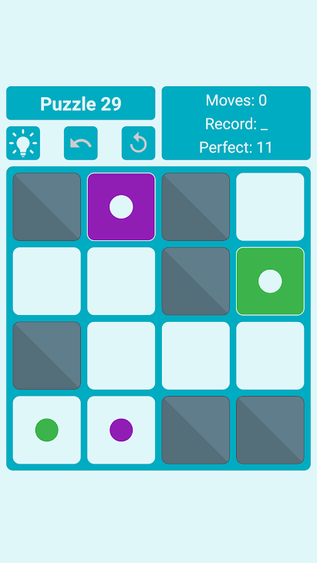

Especificação do Projeto
O jogo consiste na existência de um tabuleiro contendo diferentes tipos de “tiles”, correspondendo cada tile a uma célula do tabuleiro. Existem três tipos de tiles no jogo, onde cada um apresenta uma cor diferente que os relaciona com o seu objetivo no jogo. Tiles preenchidas com uma cor escura correspondem a paredes, tiles com um ponto no centro correspondem a tiles objetivo e tiles pintadas com um círculo no centro correspondem a tiles jogáveis.
O objetivo do jogo é colocar as tiles jogáveis nas posições onde se encontram as tiles objetivo com a cor correspondente. Para tal, o jogador pode deslocar as peças para cima, baixo, esquerda e direita. Os movimentos são sincronizados, portanto, deve-se usar tiles fixos existentes para criar espaços entre os tiles e resolver o puzzle.

Slide 3
Referências e Trabalho relacionado

Slide 4
Formulação do Problema como um problema de pesquisa
Operadores:
Estado de Representação:
O tabuleiro de jogo é representado por uma matriz B quadrangular com Y colunas e Y linhas, 4<Y<6. Os valores de cada célula podem ser X, no caso de ser uma parede, IZ, no caso de ser uma célula jogável e FZ no caso de ser uma célula destino (Z corresponde à cor da célula).
Initial State:
Matriz B com estado inicial desejado.
Estado Objetivo
Matriz sem estados finais (FZ) sozinhos.
Heurística:
Número de estados finais (FZ) sozinhos (que não têm célula jogável (IZ) em cima)
Nome | Pre-condição | Efeitos | Custo
Up | ∃IZ, B[IZx,IXy-1] ∉ {“X”,”IZ”} ∧ IZy>0 | ∀IZ, While(B[IZx-1,IZy] ∉ {“X”,”IZ”}) do B[IZx,IXy-1]=IZ | 1
Down | ∃IZ, B[IZx,Ixy+1] ∉ {“X”,”IZ”} ∧ IZy<B.size | ∀IZ, While(B[IZx+1,IZy] ∉ {“X”,”IZ”}) do B[IZx,IXy+1]=IZ | 1
Left | ∃IZ, B[Izx-1,IXy] ∉ {“X”,”IZ”} ∧ IZx>0 | ∀IZ, While(B[IZx,IZy-1] ∉ {“X”,”IZ”}) do B[IZx-1,IXy]=IZ | 1
Right | ∃IZ, B[Izx+1,IXy] ∉ {“X”,”IZ”} ∧ IZx<B.size | ∀IZ, While(B[IZx,IZy+1] ∉ {“X”,”IZ”}) do B[IZx+1,IXy]=IZ | 1

Slide 5
Detalhes de Implementação

